Slide 1

YOUR LOGO
智
能
问
诊
对话
系统
Intelligent consultation dialogue system
汇报人:睢晓龙
日期：2024.9.6

Slide 2


目 录
CONTENTS
01
主要内容
02
项目实现思路
03
项目创新点
04
项目实训心得总结

Slide 3
1
主要内容

Slide 4


主要内容
neo4j 图数据库 数据部分
1.对业务场景进行分析，确定需要的节点类型、关系类型以及它们的属性
2.将现有数据导入Neo4j
3.为了提高查询效率，可以为节点的某些属性创建索引
搭建Chroma 离线数据库
1.创建Chroma数据库存储特征向量及其索引，确保离线数据库的运行
集成llm api
1.负责选择和集成适合的LLM（大型语言模型）API
2.维护模型的embedding功能，确保数据的正确嵌入和检索
调试代码 功能测试
1.进行初步的代码调试和样例测试

Slide 5
2
项目实现思路

Slide 6
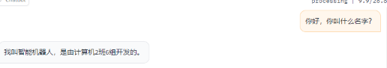
1.直接使用大模型
LLM（大型语言模型）通过训练大量文本数据，学习语言的深层结构和语义规律，使其能在多种任务中生成连贯、逻辑性强的文本输出。
在智能问诊对话系统中，LLM负责理解用户的查询，并直接提供准确答案或相关建议，通过深度学习技术优化问答质量，提高系统的响应速度和准确性。
随着更多数据的输入，LLM能不断自我优化和调整其回答策略，通过反馈循环提升回答的准确性和相关性，实现更精准的医疗咨询和诊断支持。

Slide 7
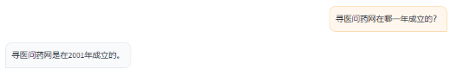
2.根据缓存文档召回,使用大模型回答(RAG)
1. 定义文本分割器， 读取并分割文件（4个文件）
2. 向量化并存储 -- 生成离线数据库（使用 ChromaDB）。
保存位置 \data\inputs\chroma.sqlite3
3. 根据缓存文档召回，llm 总结回答
缓存文档设计思路：
实现步骤：
缓存文档与LLM结合：
缓存文档机制通过存储历史对话中的文档，为智能问诊系统提供快速召回信息的能力，提高回答效率和准确度，减少对实时数据处理的依赖。
实现缓存文档机制包括文档索引建立、文档存储优化、以及高效检索算法的应用，确保在用户查询时能够迅速召回相关文档，支持生成精准回答。
缓存文档机制与大型语言模型（LLM）结合，通过召回历史文档并利用LLM总结回答，既提升了回答质量，也优化了系统的响应速度和用户体验。

Slide 8
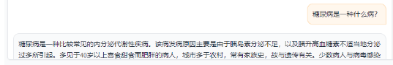
3.NER->进行图谱识别->返回识别结果到大模型
1. 构建neo4j图数据库
2. 命名实体识别结果，填充模板
3. 计算问题相似度，筛选最相关问题
4. 连接neo4j数据库，执行CQL，拿到结果
5. 将查询结果，作为上下文信息，给到大模型进行总结，得到最终答案

Slide 9
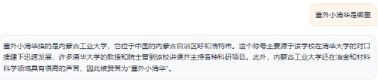
4.搜索引擎检索
搜索关键词智能优化
通过分析用户的查询意图，系统自动优化搜索关键词，以提升搜索结果的准确性。这一过程涉及自然语言处理技术，确保搜索请求与用户意图高度匹配。
实时搜索结果筛选
系统利用先进的算法实时筛选Google搜索结果，剔除无关信息，聚焦于与用户查询最相关的资料。此步骤关键在于快速准确地从海量信息中提取有用数据。
结果整合与知识提炼
系统将筛选后的搜索结果进行整合，并利用大型语言模型(LLM)对信息进行提炼总结，形成易于理解和使用的知识点，为用户提供高质量的回答和解释。

Slide 10
3
项目创新点
调用开源模型作为Agent的大脑
SUMMARY_MESSAGE

Slide 11
调用开源模型作为Agent的大脑
经过初步处理的数据
调用LLM进行总结回答
根据缓存文档召回
寻医问药网相关信息
01
04
NER->知识图谱
05
具体问诊信息
02
兜底方案
06
实时信息
03

Slide 12
SUMMARY_MESSAGE
总结提炼用户问题
SUMMARY_PROMPT_TPL
读取历史问题的前两条
设置Prompt
01
02
03

Slide 13
4
项目实训心得总结

Slide 14
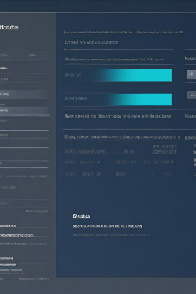
人工智能项目实训心得体会
----------
01
模型与调优
在AI大模型项目实训中，代码调优体现了细节对模型性能的巨大影响。通过系统地调整超参数、优化训练过程中的数据加载和模型架构，来进一步提升模型的效果和效率。精细的调优和不断的实验是提升大模型性能的关键，也让我们更加熟悉了如何将理论知识有效地转化为实践中的解决方案。
02
团队与协作
在项目中我们深刻体会到技术和团队协作的重要性。面对大模型的复杂性和计算资源的挑战，我们学会了如何合理分工，积极探讨。

Slide 15
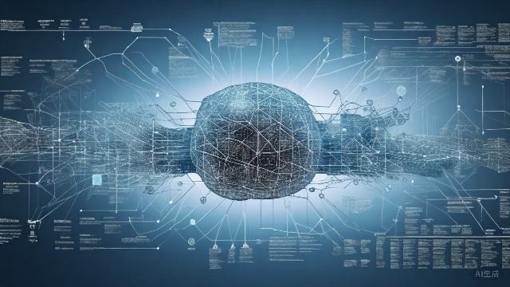
人工智能项目实训心得体会
未来展望
人工智能大模型技术的未来展望充满了可能性。随着计算能力的不断提升和算法的进步，未来的大模型将变得更加智能和高效，能够在自然语言处理、图像识别、语音识别等多个领域表现出更高的准确性和自然性。大模型的应用场景也会不断扩展，除了现在的对话系统和推荐引擎外，还可能在医疗诊断、金融分析、自动驾驶等领域发挥重要作用。同时，随着技术的进步，对模型的可解释性和透明度的需求将日益增加，以帮助用户理解模型的决策过程。

Slide 16
AI
人
工
智
能
大模型项目实训
汇报人：睢晓龙
日期：2024.9.6

